Slide 1
Курс «Линейные модели»
Выбор модели. Создание новых признаков.
Лекция 3
Комаров Иван Владимирович (ЦФТ, НГУ, ODS)
Осень 2023

Slide 2
Выбор модели
Идея:
Проверять на данных,
которые не использовались при обучении

Slide 3
Отложенная выборка
Например:
70% -
для обучения (обучающая, train)
30% -
для проверки модели (отложенная, test)

Slide 4
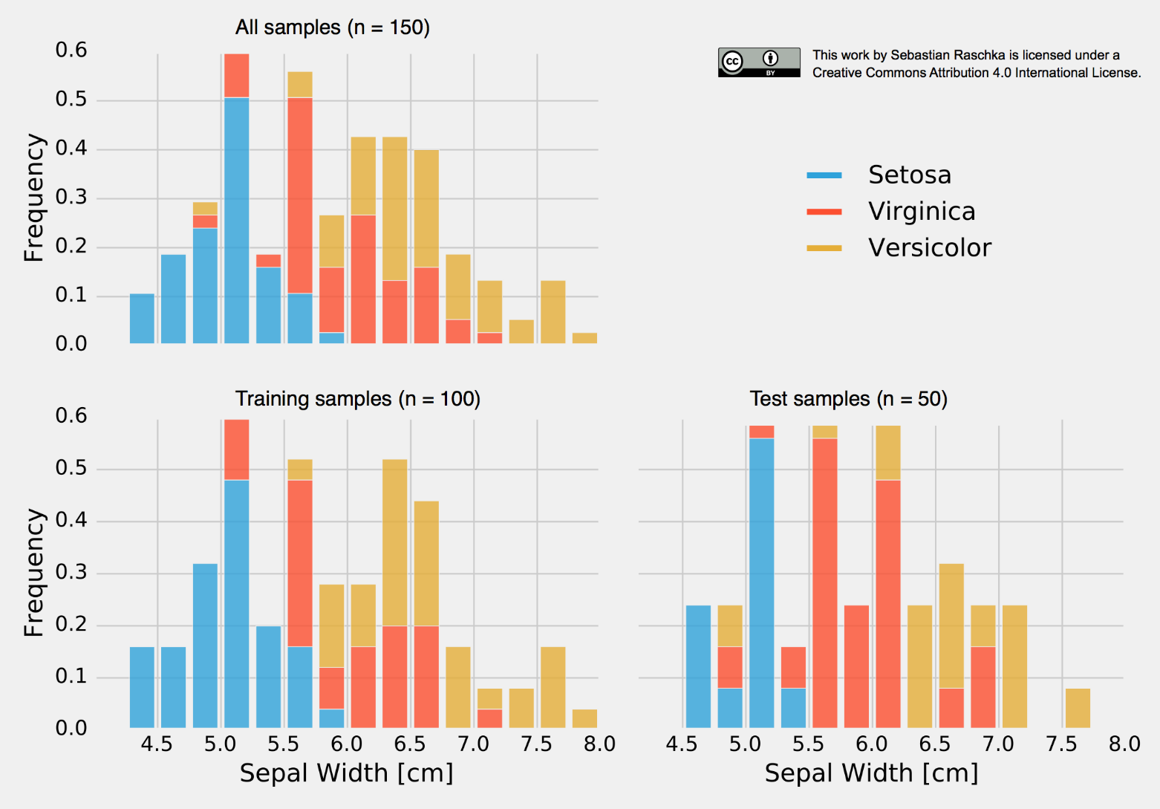
Стратификация
(Ирис и Чашелистик)
33.3% Setosa
33.3% Versicolor
33.3% Virginica
If our random function assigns 2/3 of the flowers (100) to the training set and 1/3 of the flowers (50) to the test set, it may yield the following:
training set → 38 x Setosa, 28 x Versicolor, 34 x Virginica
test set → 12 x Setosa, 22 x Versicolor, 16 x Virginica
* https://sebastianraschka.com/blog/2016/model-evaluation-selection-part1.html

Slide 5
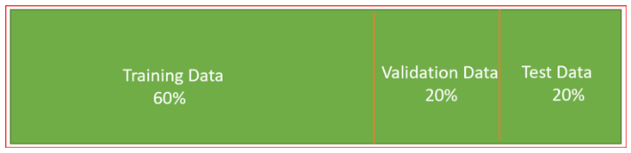
Гиперпараметры и параметры
Обучающая (строим модель: ищем коэффициенты при фиксированных переменных и гиперпараметрах)
Валидационная (подбираем переменные и гиперпараметры)
Тестовая (проверяем финальное качество)
Для линейной регрессии нужно:
Выбрать переменные
Найти гиперпараметры:
Степень регуляризации
Возможно: кол-во слов в словаре
Возможно: число «n» в n-gram
…

Slide 6
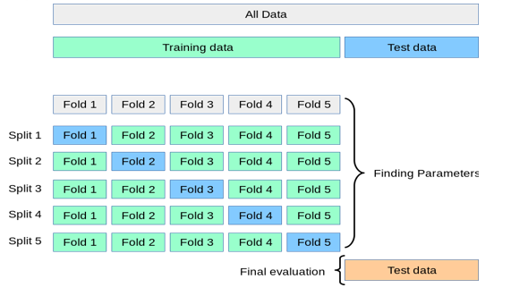
Подбор (гипер)параметров модели

Slide 7
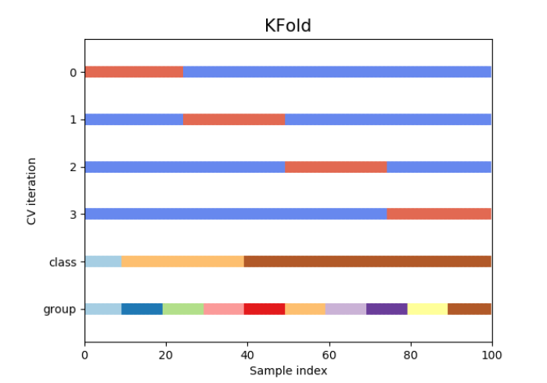
Валидация на k-фолдах
(скользящий контроль)
Shuffle the dataset randomly.
Split the dataset into k groups
For each unique group:
Take the group as a hold out or test data set
Take the remaining groups as a training data set
Fit a model on the training set and evaluate it on the test set
Retain the evaluation score and discard the model
Summarize the skill of the model using the sample of model evaluation scores

Slide 8
Выбор k
k=10: The value for k is fixed to 10, a value that has been found through experimentation to generally result in a model skill estimate with low bias and modest variance.
k=n: The value for k is fixed to n, where n is the size of the dataset to give each test sample an opportunity to be used in the hold out dataset. This approach is called leave-one-out cross-validation.
k=2: ?
Больше вариантов валидации на
https://scikit-learn.org/stable/modules/cross_validation.html

Slide 9
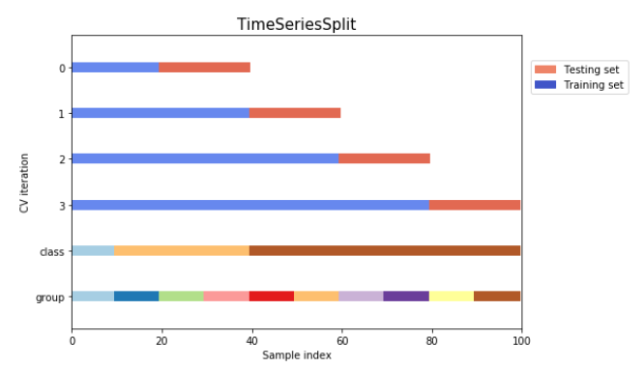
Валидация для временных рядов

Slide 10
Что делать с k значениями
качества моделей
На кросс-валидации получится набор из k оценок качества вашей конкретной модели с конкретными переменными и гиперпараметрами.
Пример: 0.66, 0.86, 0.91, 0.85, 0.86, 0.91, 0.79, 0.86, 0.91, 0.91

Slide 11
Выбираем модель!
На каждом фолде, из-за разности в данных, получены разные оценки коэффициентов модели (b), которые нам пока не нужны, т.к. мы решаем задачу выбора модели (переменных, функциональной формы, гиперпараметров).
Параметры b мы посчитаем максимально хорошо на всех данных, после того, как разберемся с моделью.

Slide 12
Как выбрать модель?
Набор 1 (baseline, 10 фолдов по времени):
[0.65 0.85 0.92 0.82 0.85 0.9 0.79 0.86 0.91 0.91] mean 0.85 std 0.08
Значение на лидерборде (тесте) 0.9235
Набор 2 (ноутбук + 5-gram вместо 3-gram):
[0.65 0.83 0.92 0.82 0.85 0.9 0.79 0.86 0.91 0.9 ] mean 0.84 std 0.08
Значение на лидерборде (тесте) 0.9237
Набор 3 (ноутбук + 5-gram на tf-idf):
[0.66 0.87 0.91 0.81 0.85 0.94 0.77 0.89 0.92 0.92] mean 0.86 std 0.08
Значение на лидерборде (тесте) 0.9271

Slide 13
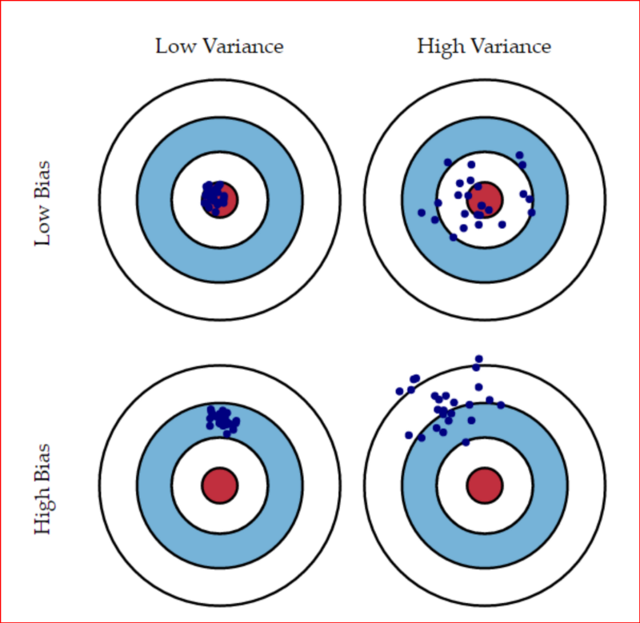
Смещение и разброс –
две беды модели

Slide 14
Итак, основные вопросы:
1) Как выбрать регуляризацию и гиперпараметры?
2) Нужно ли больше данных для обучения?
3) Нужно ли искать новые признаки?

Slide 15
Регуляризация
Это про сложность модели (как и добавление новых признаков, полиномов, взаимодействий и т.д.)
Простая модель = ошибка на тесте и трейне большие и схожие.
Слишком сложная модель = ошибка на тесте гораздо больше ошибки на трейне

Slide 16
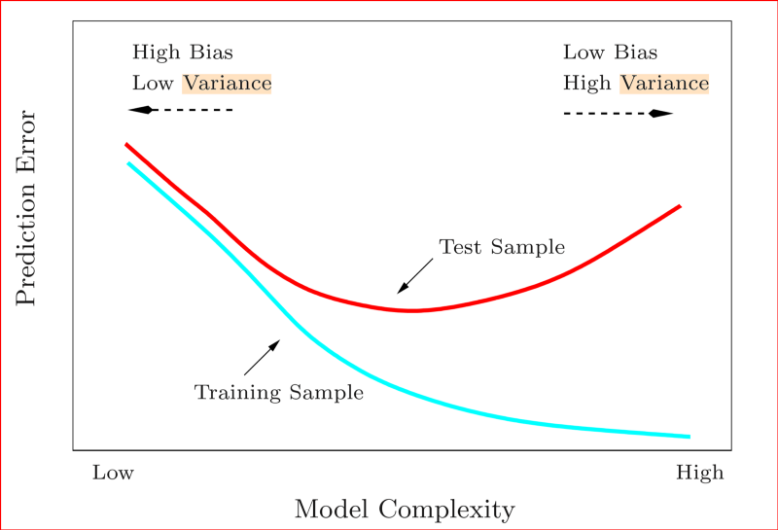
Валидационная кривая
C = .01
Test: 0.9084
CV: mean 0.82 std 0.09
Train: mean 0.9367, std 0.0046
C = .1
Test: 0.9254
CV: mean 0.85 std 0.09
Train: mean 0.9796, std 0.0026
C = 1
Test: 0.9235
CV: mean 0.85 std 0.08
Train: mean 0.9950, std 0.0015
C = 5
Test: 0.9120
CV: mean 0.83 std 0.07
Train: mean 0.9977, std 0.0009

Slide 17
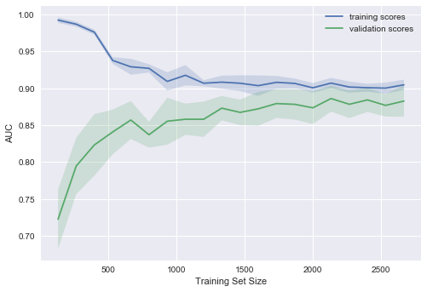
Больше данных?
Кривая обучения
* https://habr.com/ru/company/ods/blog/323890/#5-krivye-validacii-i-obucheniya

Slide 18
Бритва Оккама
Если простой алгоритм дает предсказание в пределах одной стандартной ошибки предсказания сложного алгоритма, то простой алгоритм предпочтительней.
* https://sebastianraschka.com/blog/2016/model-evaluation-selection-part3.html

Slide 19
Новые признаки
Дата сайенс – это про поиск и тестирование признаков, т.е. построение модели.
С валидацией все ОК, если качество на кросс-валидации ведет себя аналогично качеству на тестовой выборке.
При правильной валидации можно заняться отбором признаков.

Slide 20
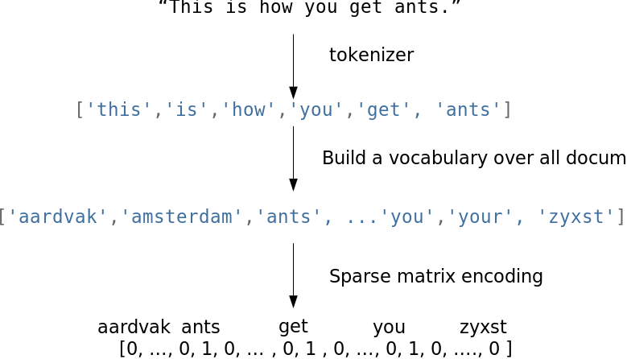
Извлечение признаков
(Feature Extraction)
Вag of Words:
* https://habr.com/en/company/ods/blog/325422/

Slide 21
BOW: начало и конец
Вag of n-Words + <start> (@), <end>(#):
“This is how you get ants.”
2-gram:
[“@This”, “This is”, “is how”, “how you”, “you get”, “get ants”, “ants#”]
* https://habr.com/en/company/ods/blog/325422/

Slide 22
Term Frequency – Inverse Document Frequency
Развитие идеи Bag of Words:
Слова, которые редко встречаются во всех документах коллекции, но присутствуют в конкретном документе, могут оказаться более важными.
Тогда имеет смысл повысить вес более узкотематическим словам, чтобы отделить их от общетематических.
Этот подход называется TF-IDF: вес слова пропорционален частоте употребления этого слова в документе и обратно пропорционален частоте употребления слова во всех документах коллекции.
* https://habr.com/en/company/ods/blog/325422/

Slide 23
Извлечение признаков (Feature Extraction)
Время:
df['dow'] = df['created'].apply(lambda x: x.date().weekday())
df['is_weekend'] = df['created'].apply(lambda x: 1 if x.date().weekday() in (5, 6) else 0)
* https://habr.com/en/company/ods/blog/325422/

Slide 24
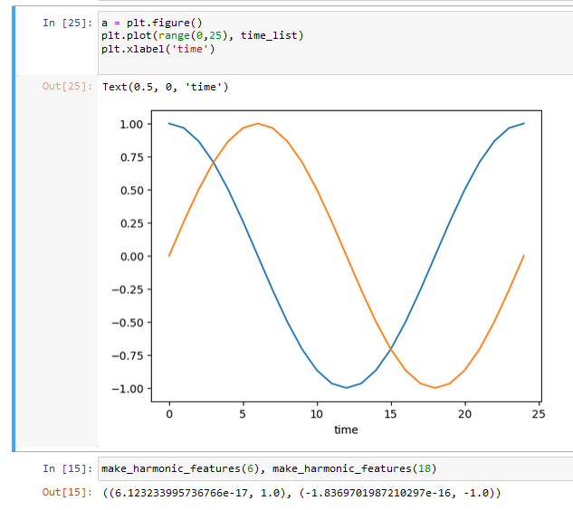
Извлечение признаков (Feature Extraction)
Время:
def make_harmonic_features(value, period=24):
value *= 2 * np.pi / period
return np.cos(value), np.sin(value)
* https://habr.com/en/company/ods/blog/325422/

Slide 25
Извлечение признаков (Feature Extraction)
Время по кругу:
In : from scipy.spatial import distance
In : euclidean(make_harmonic_features(23), make_harmonic_features(1))
Out: 0.5176380902050424
In : euclidean(make_harmonic_features(9), make_harmonic_features(11))
Out: 0.5176380902050414
In : euclidean(make_harmonic_features(9), make_harmonic_features(21))
Out: 2.0
* https://habr.com/en/company/ods/blog/325422/

Slide 26
Преобразования признаков (Feature transformations)
Масштабирование
In : from sklearn.preprocessing import StandardScaler
In : data = np.array([1, 1, 0, -1, 2, 1, 2, 3, -2, 4, 100]).reshape(-1, 1).astype(np.float64)
In : StandardScaler().fit_transform(data)
Out: array([[-0.31922662], [-0.31922662], [-0.35434155], [-0.38945648], [-0.28411169], [-0.31922662], [-0.28411169], [-0.24899676], [-0.42457141], [-0.21388184], [ 3.15715128]])
In : from sklearn.preprocessing import MinMaxScaler
In : MinMaxScaler().fit_transform(data)
Out: array([[ 0.02941176], [ 0.02941176], [ 0.01960784], [ 0.00980392], [ 0.03921569], [ 0.02941176], [ 0.03921569], [ 0.04901961], [ 0. ], [ 0.05882353], [ 1. ]])
In : (data – data.min()) / (data.max() – data.min())
Out: array([[ 0.02941176], [ 0.02941176], [ 0.01960784], [ 0.00980392], [ 0.03921569], [ 0.02941176], [ 0.03921569], [ 0.04901961], [ 0. ], [ 0.05882353], [ 1. ]])
* https://habr.com/en/company/ods/blog/325422/

Slide 27
Выбор признаков (Feature selection)
1) Статистика (from sklearn.feature_selection import SelectKBest, f_classif)
2) Простая – сложная модель
3) Перебор
* https://habr.com/en/company/ods/blog/325422/

